Slide 1

PREVENCIÓN Y DETECCIÓN TEMPRANA del CANCER DE MAMA
DR JOSE A GALARRETA ZEGARRA
CIRUJANO ONCOLOGO
Marzo 2025

Slide 2
PREVENCION
Anualmente se diagnostican 2.3 millones de casos nuevos de cáncer.
Aproximadamente 13% de posibilidad, de que una mujer padezca cáncer en su vida.
  1 de cada 8 mujeres tendrá cáncer de mama en su vida.

Slide 3
PREVENCION
Cáncer de mama es un importante problema de salud, en los países desarrollados y pronto será a nivel mundial.
Es la primera causa de muerte en mujeres con cáncer en el Perú.
6 mujeres mueren diariamente en Perú por cáncer de mama.

Slide 4
CANCER DE MAMA
AMERICA LATINA
PAIS POBLACION TASA /100,000
ECUADOR QUITO 26.2
PERU TRUJILLO 26.5
COSTA RICA TOTAL 26.7
MARTINICA TOTAL 28.2
PERU LIMA - CALLAO 32.5
COLOMBIA CALI 34.8
CUBA TOTAL 35.0
PARAGUAY ASUNCION 36.3
BRASIL GOIANIA 40.5
URUGUAY TOTAL 92.6

Slide 5
CANCER DE MAMA
PROYECCION MUNDIAL
AÑO Nº CASOS TASA DE INCIDENCIA
CRUDA (100,000)
2,000 1´050,346 34.944 (35.7)
2,020 1´621,140 43.424
2,050 2´484,916 55.634

Slide 6
CANCER DE MAMA
PROYECCION EN EL PERU
AÑO Nº CASOS TASA DE INCIDENCIA
CRUDA (100,000)
2,000 3,155 24.384 (30.3)
2,020 5,643 33.122
2,050 9,734 45.519

Slide 7
PREVENCION
Este cáncer tiene una elevada incidencia y mortalidad (9 M), y tiene una repercusión física, psicológica y económica importante.
En Lima - Perú, es la primera causa de cáncer en la mujer.
Principal factor pronóstico es el estadio clínico: a tumores más grandes, menor sobrevida.

Slide 8
PREVENCION
Prevención primaria:
  Promoción de la salud: cambios de conductas.
  Protección de la salud
  Quimioprofilaxis.
Prevención secundaria: diagnóstico precoz
Prevención terciaria:

Slide 9
PREVENCION
Generalmente, en cáncer de mama la prevención secundaria, es la herramienta principal de apoyo. (diagnóstico precoz, cribado o screening)
Aplicando programas de cribado.

Slide 10
PREVENCION
El cribado poblacional es el que busca reducir la mortalidad, caracterizados por búsqueda de casos.
los requisitos de estos programas son:
  A nivel oncológico, tiene que ser un problema de salud, con una mortalidad y morbilidad. Se debe conocer la biología tumoral, a fin de hallarlo en una fase pre clínica o asintomática.
  Los exámenes, deben ser sencillos, seguros, reproducible y válidos.

Slide 11
PREVENCION
  Deben mostrar su efectividad: REDUCCION DE LA MORTALIDAD.

Slide 12
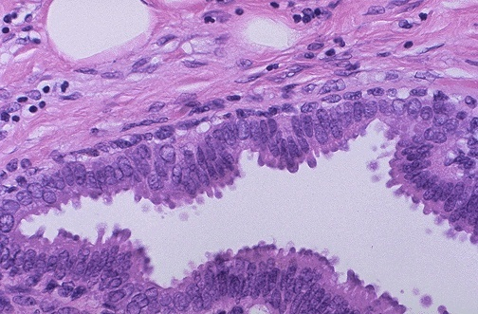
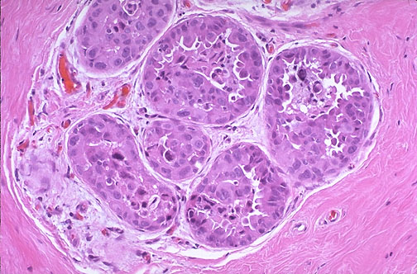
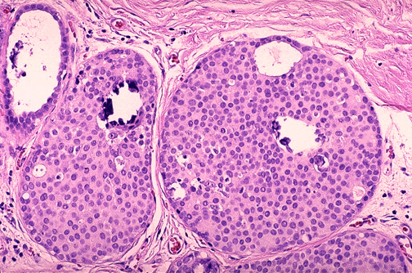
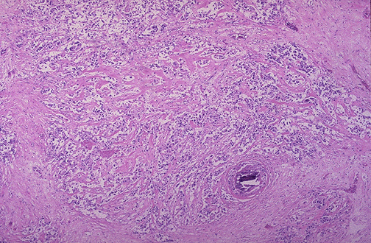

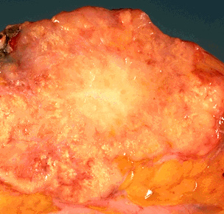
CANCER DE MAMA
Evolución lenta : 8 – 10 años
Normal Hiperplasia atípica Carcinoma in situ Carcinoma infiltrante

Slide 13
Características del cribado
a) Que la enfermedad tenga alta prevalencia general o en
un grupo identificable de personas.
b) Presente una fase preclínica relativamente prolongada.
c) Que no sea necesariamente mortal y que el resultado
del tratamiento sea mejor si se lo aplica tempranamente.
d) Que se disponga de un test simple de bajo costo, no
invasivo ni doloroso, con alta especificidad y sensibilidad.
e) Que exista la infraestructura necesaria para hacer frente a los casos aportados por el screening.

Slide 14
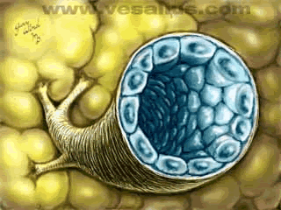
PROGRESION DEL
CANCER DE MAMA
10
AÑOS
crecimiento
8
5
DIAS
crecimiento
400
300
3.0 cm. promedio
de tumor palpable
200
1.0 cm. pequeño
tumor palpable
100
0.5 cm. Visible en
mamografía
0
)
30 duplicaciones (10
9
.
16 células
8 células
4 células
2 células
Harris y col. Breast Diseases 2da. Edición 1991:165-189
1 célula

Slide 15
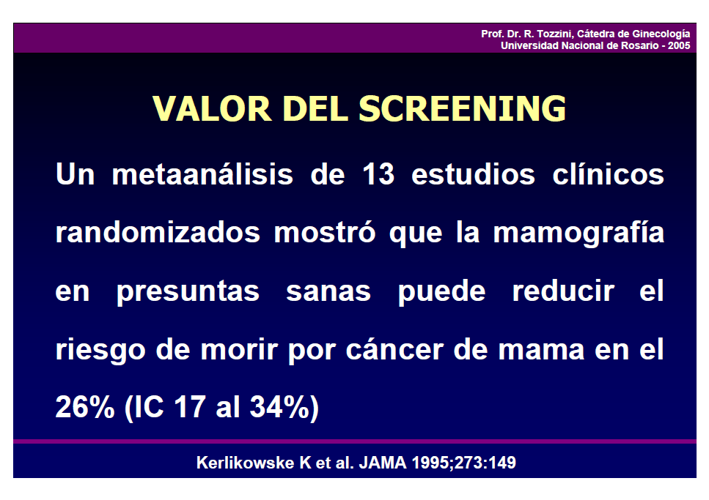

Slide 16
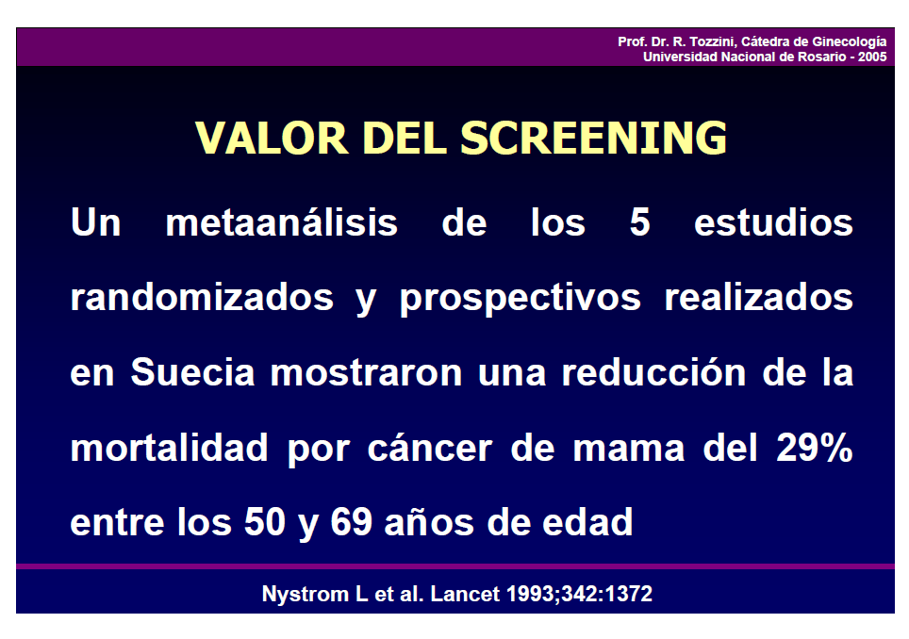

Slide 17
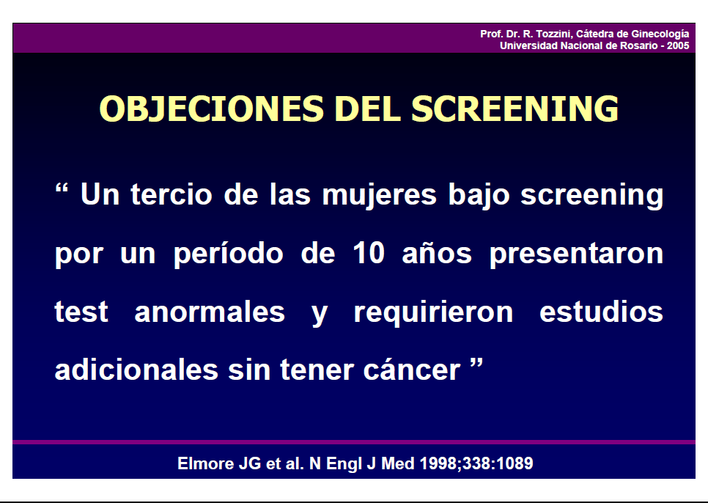

Slide 18
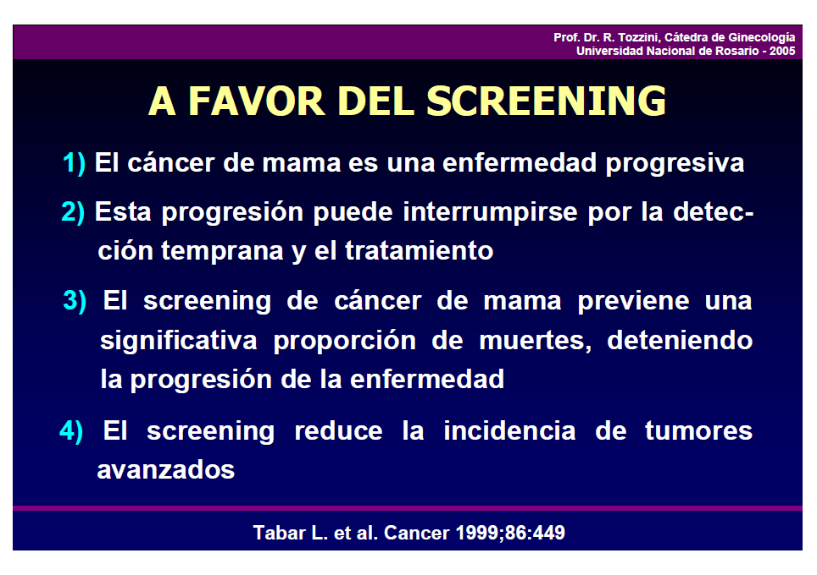

Slide 19
FACTORES DE
RIESGO

Slide 20
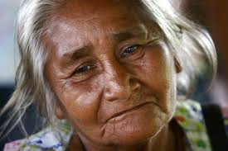

FACTORES DE RIESGO
NO PUEDEN SER CAMBIADOS
SER MUJER
EDAD
RAZA
GENETICOS
70 % sobre 50 años
BRCA-1 BRCA-2
HISTORIA FAMILIAR
HIPERPLASIA ATIPICA
IRRADIACION PREVIA
MENARQUIA

Slide 21
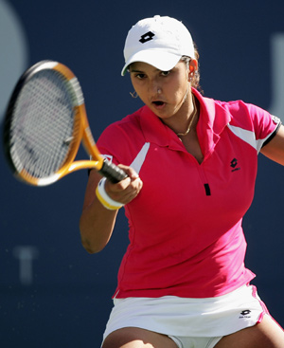
FACTORES DE RIESGO
PUEDEN SER CAMBIADOS
ANTICONCEPTIVOS
NULIPARIDAD
THR
LACTANCIA
INACTIVIDAD FISICA
ALCOHOL
TABACO
OBESIDAD
CONTAMINACION AMBIENTAL

Slide 22
Persona de riesgo
Valorar el Riesgo en una persona implica una cuidadosa historia clínica.
  Riesgo poblacional 8%:(Aumenta con edad).
    1 familiar primer grado: 13%
    2 familiares primer grado: 21%
  Riesgo hereditario: Más 3 familiares (30%)

Slide 23
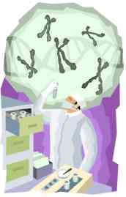
FACTORES DE RIESGO
BRCA 1
BRCA 2
Mujeres con mutaciones en estos genes
50 – 85% de riesgo

Slide 24
Diagnóstico de cáncer de mama
Examen Clínico.
  Personal entrenado.
  Una vez al año.
Imágenes mamarias
  Mamografía digital (bilateral): GOLD ESTÁNDAR.
  Ecografía mamaria.
  Resonancia magnética de mamas.
Autoexamen??

Slide 25
Cáncer de Mamá
De 20 a 39 años
Autoexploración mamaria mensual y exploración clínica mamaria cada tres años.
De 40 a 49 años
Autoexploración mamaria mensual, exploración clínica mamaria anual, mamografía cada 1 ó 2 años, primera mamografía hacia los 40 años.
De 50 años en adelante
Autoexploración mamaria mensual, exploración clínica mamaria anual, mamografía.
American Cancer Society
  Autoexploraciones:
    Observación y palpación en hogar
    Hábito desde la juventud
    Mensual
  Mamografías:
    Rayos X.
    Detección bultos antes de
    ser perceptibles al tacto

Slide 26
Diagnóstico de cáncer de mama
Clínico.
Imágenes.
Patológico (muestra de células o tejido)

Slide 27
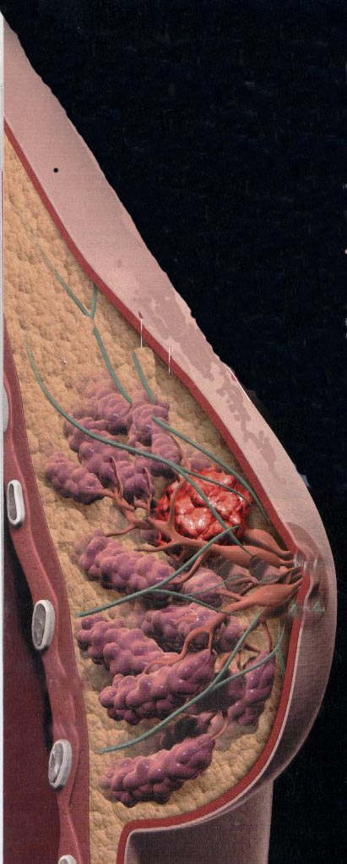
DIAGNOSTICO CLINICO
MASA PALPABLE INDOLORA 74%
RETRACCION DEL PEZON 3%
DOLOR 6 %
TELORRAQUIA 4 %
LESION NO PALPABLE 13%

Slide 28
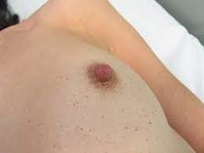

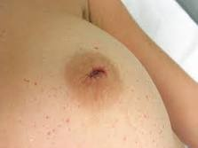

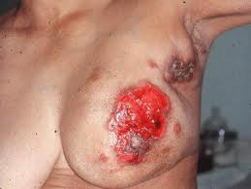
RETRACCION DEL PEZON
EDEMA DE PIEL
PIEL NARANJA
TUMORACION Y FLOGOSIS

Slide 29
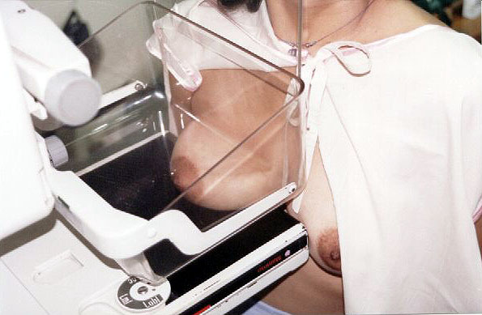
IMÁGENES

Slide 30
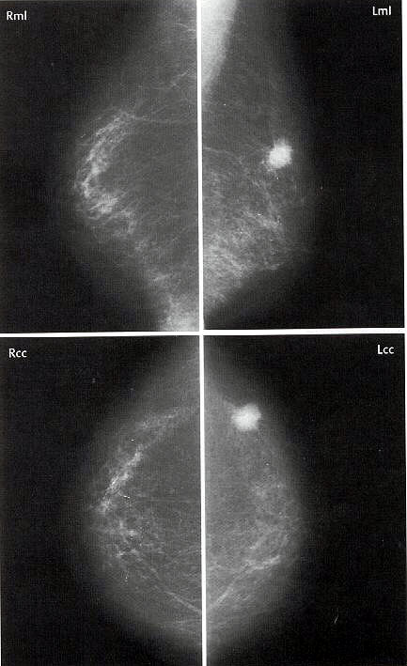

Slide 31
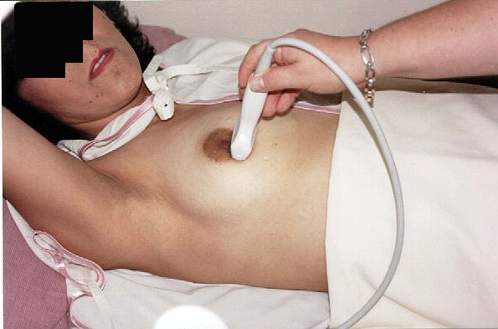
ECOGRAFIA

Slide 32



Slide 33
BIRADS
Breast Imaging Reporting and Data System
1 : Negativo
2 : Benigno
3 : Probablemente benigno
4 : Anormalidades sospechosas
5 : Altamente sugestivas de malignidad
6 : Cáncer confirmado (patología)

Slide 34
BIRADS
Recomendaciones
1 : Control rutinario anual
2 : Control rutinario anual
3 : Muy probablemente benigno, control mamográfico a corto plazo
4 : Considerar biopsia
5 : Conducta quirúrgica inmediata
6 : Cáncer comprobado (patología)

Slide 35
Análisis de los Resultados de la ENDES 2004
¿Le hicieron un examen de mama en los últimos cinco años?
¿Ud. conoce cómo se hace el examen de mama?
Regiones
Naturales
Fuente: Base de Datos ENDES 2004
Elaboración: Oficina de Epidemiología del INEN

Slide 36
Análisis de los Resultados de la ENDES 2004
¿Le hicieron un examen de mama en los últimos cinco años?
¿UD. conoce cómo se hace el examen de mama?
Nivel
Educativo
Fuente: Base de Datos ENDES 2004
Elaboración: Oficina de Epidemiología del INEN

Slide 37
Procedimiento “Especiales” para el diagnostico del cáncer de mama palpable
Biopsia por aspiración con aguja fina.
Biopsia core.
Biopsia incisión / biopsia con pinza (Gaylor)
Biopsia escisión (tumorectomía)

Slide 38
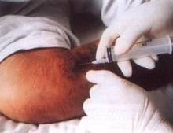
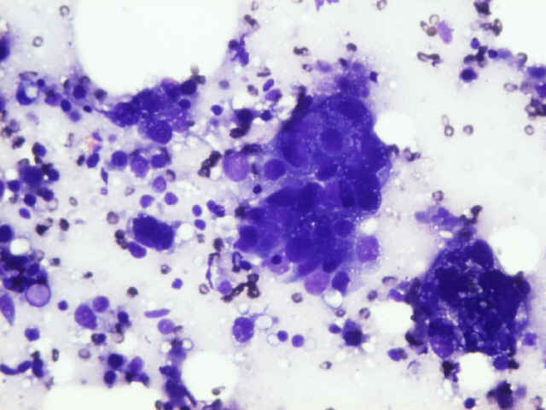
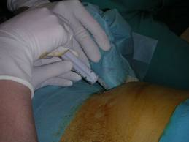
Aspiración aguja fina

Slide 39
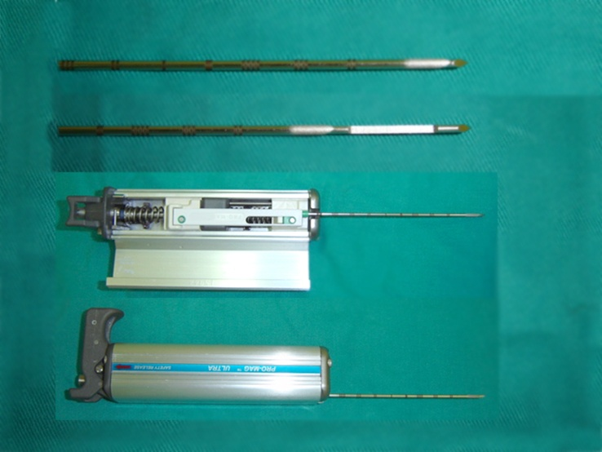
Biopsia “Core”

Slide 40
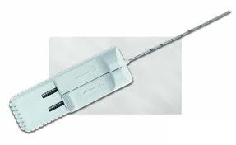
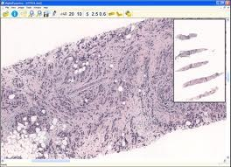


Slide 41
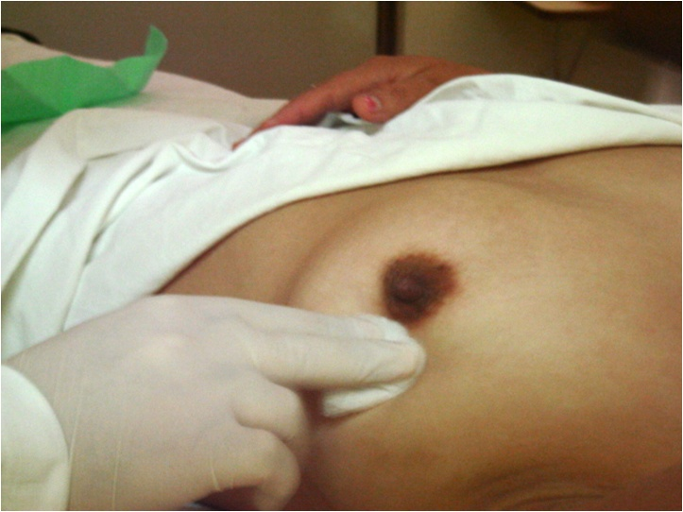
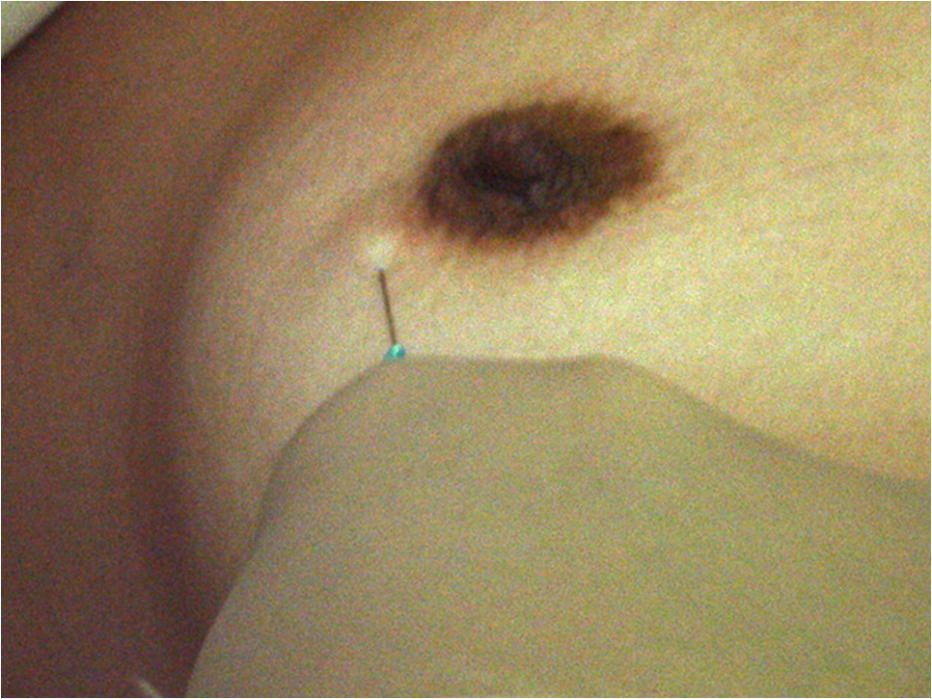
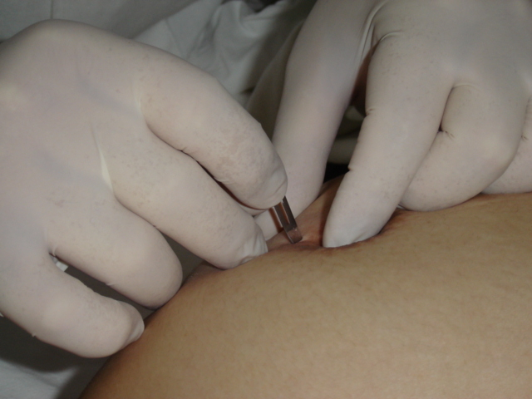
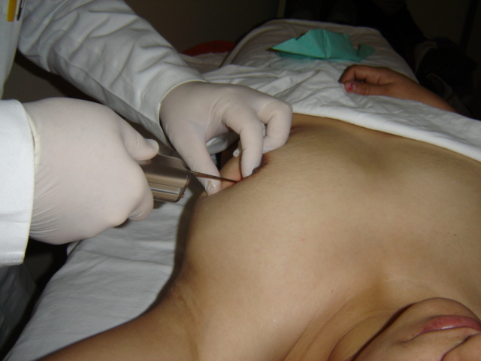

Slide 42
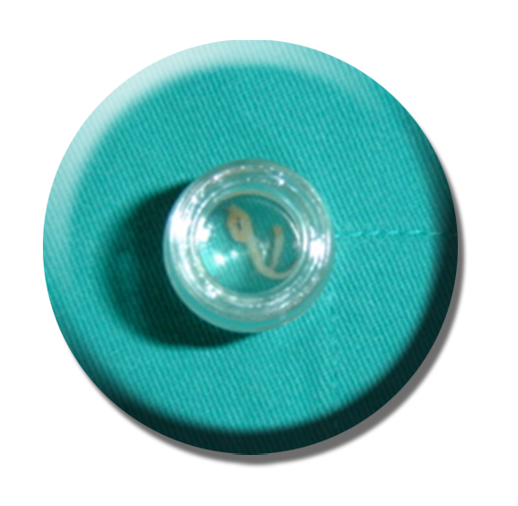
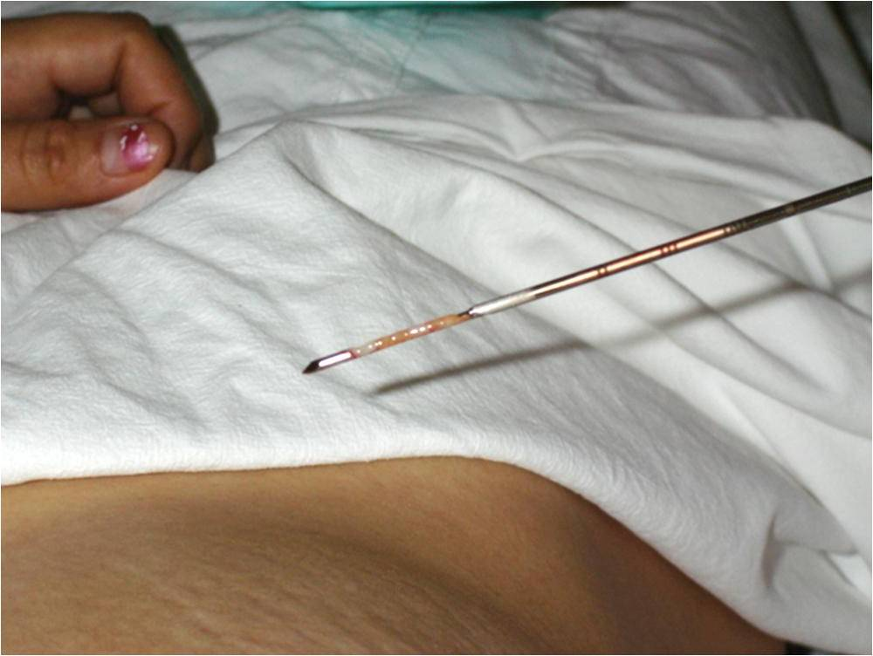

Slide 43
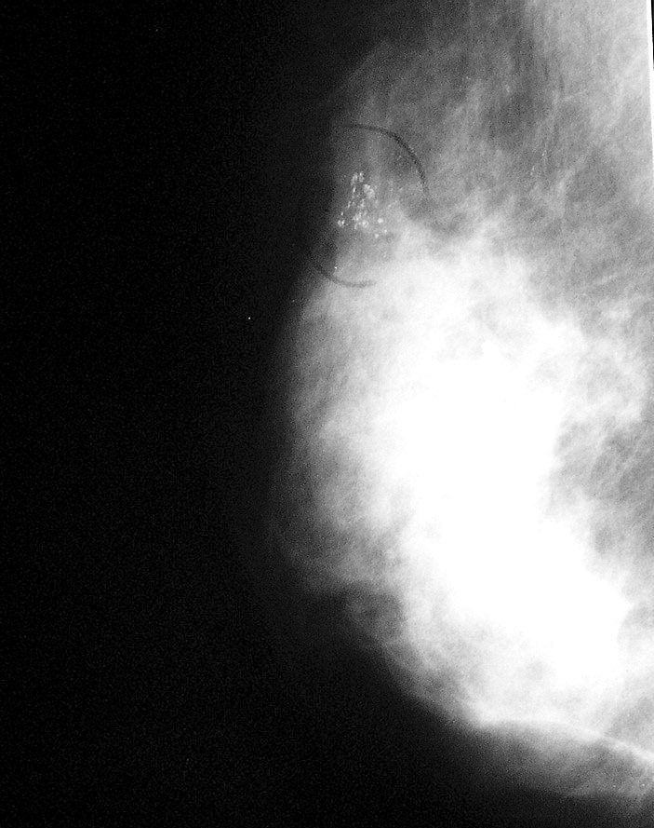
Biopsia Guiada por Arpón

Slide 44
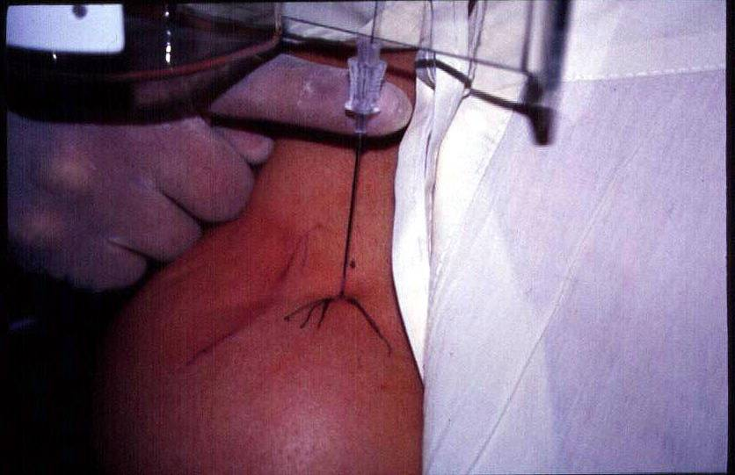
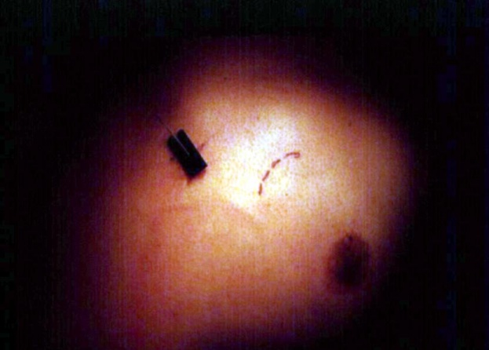
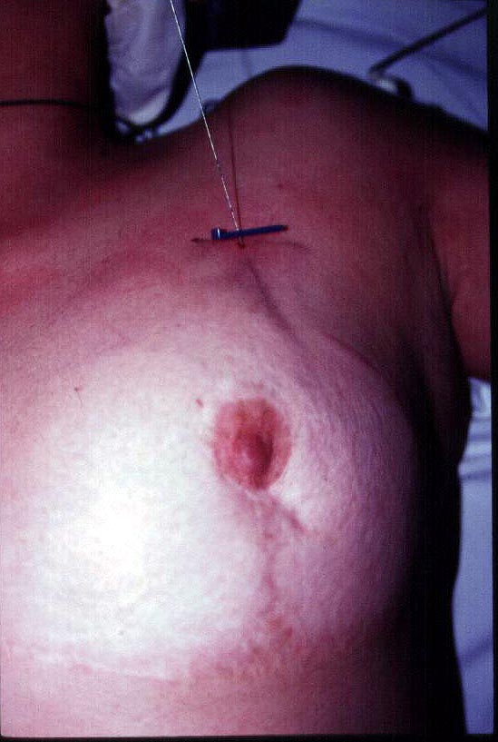
LOCALIZACION DE LESION CON ARPON

Slide 45
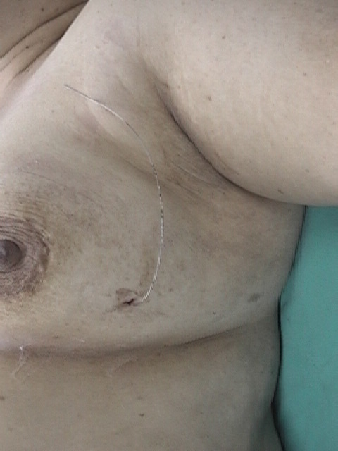

Slide 46
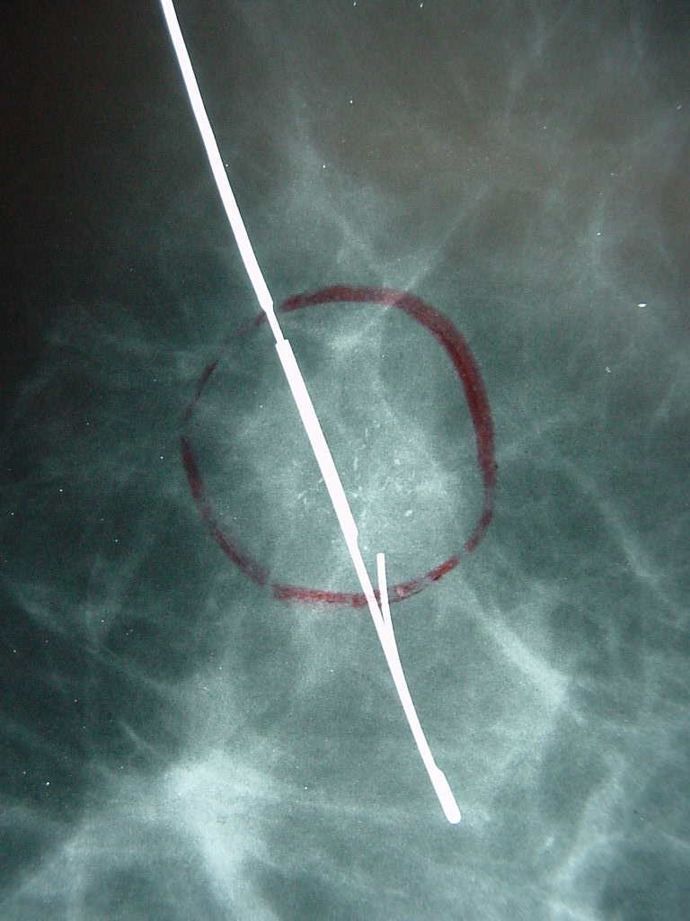

Slide 47
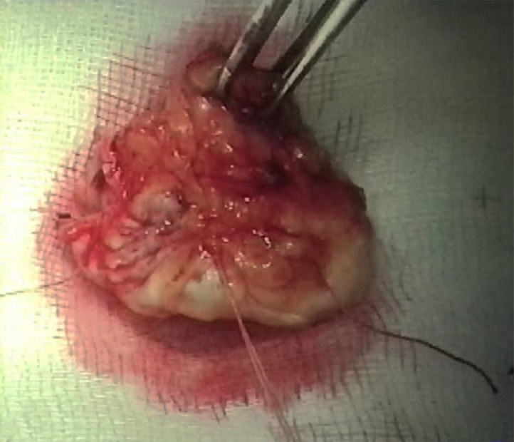

Slide 48
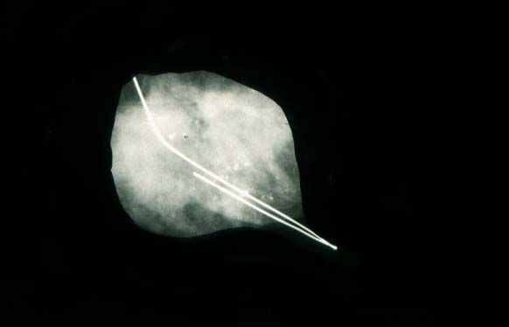

Slide 49
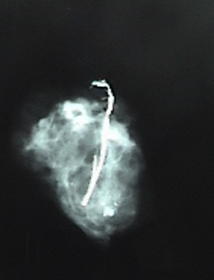
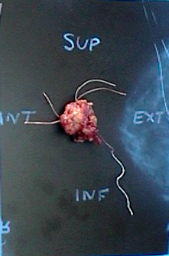
´´´´´´´´´´´´´´´´´´´´´´

Slide 50
Biopsia por ultrasonido

Slide 51
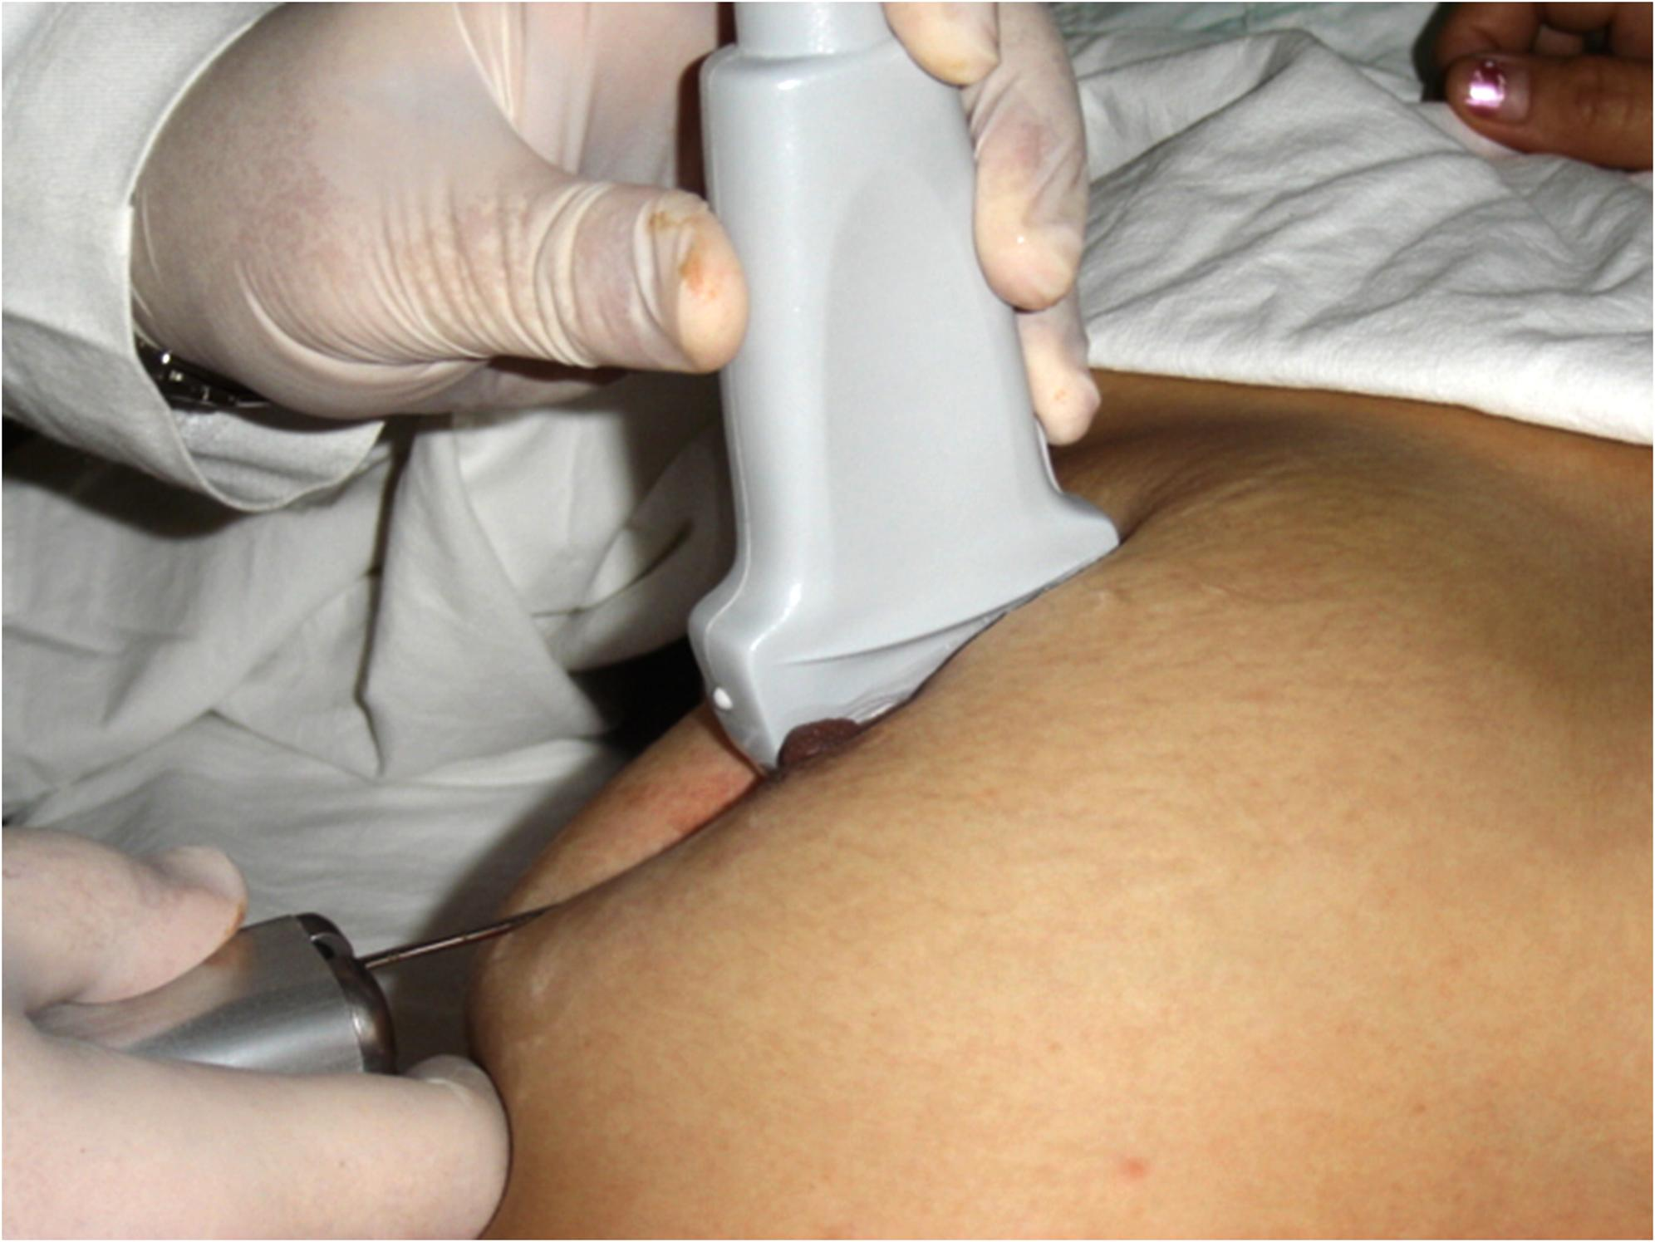
Biopsia Core Guiada por Ecografia

Slide 52
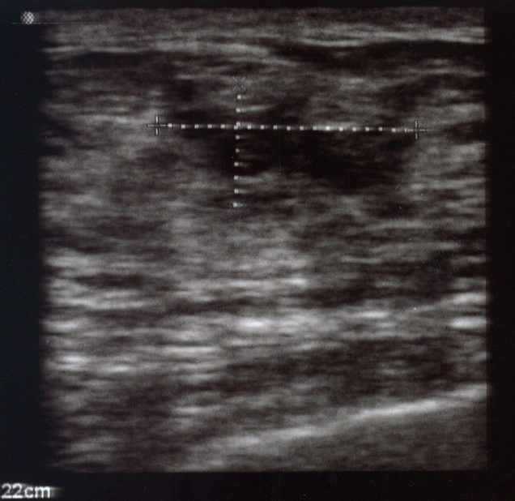
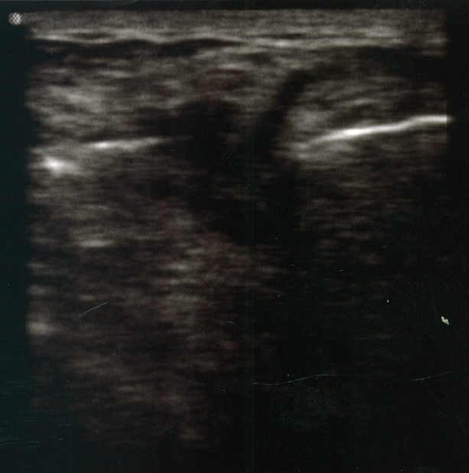
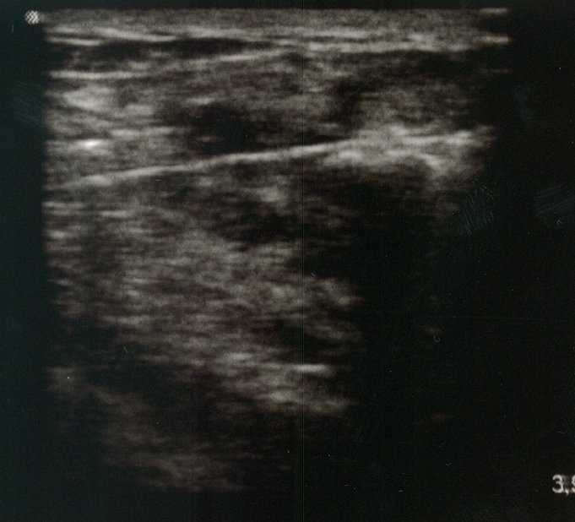

Slide 54
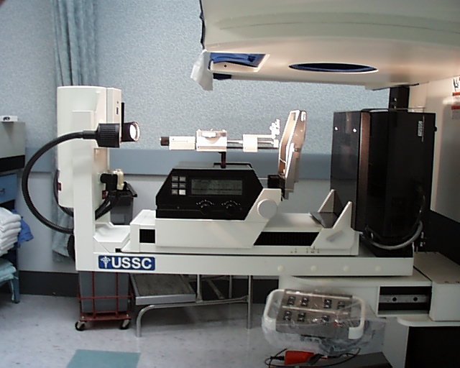
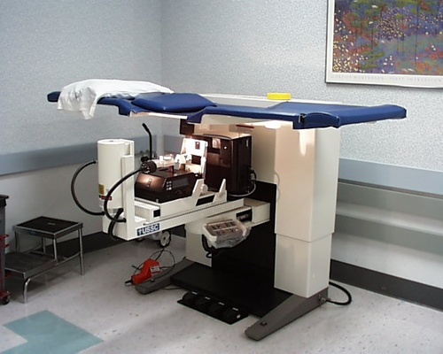
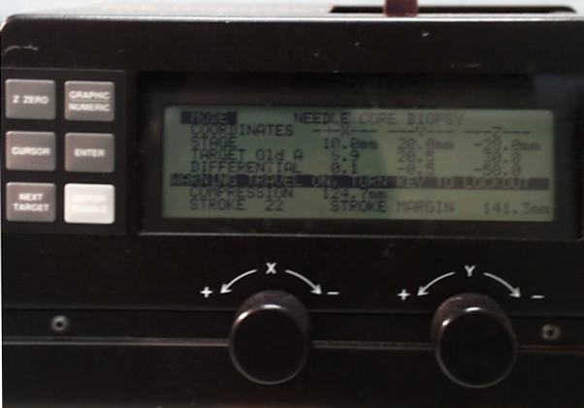
Biopsia Estereotactica

Slide 55
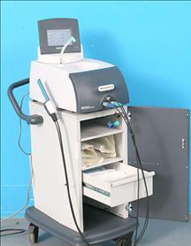


Slide 56
CONCLUSIONES
Cáncer de mama es el más frecuente en la mujer.
Se puede diagnosticar tempranamente.
La mortalidad depende de la agresividad del tumor y del estadio clínico.
El Gold estandar es la Mamografia Digital.
Toda mujer mayor de 40 años, deberia tener examen de mamas.

